Slide 1
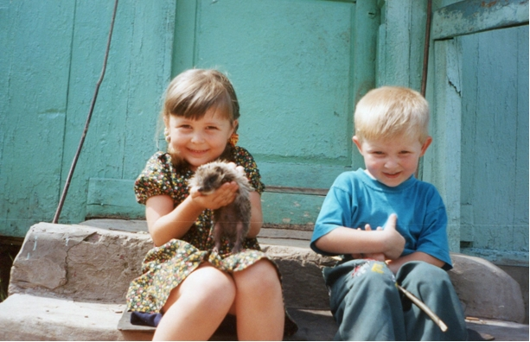
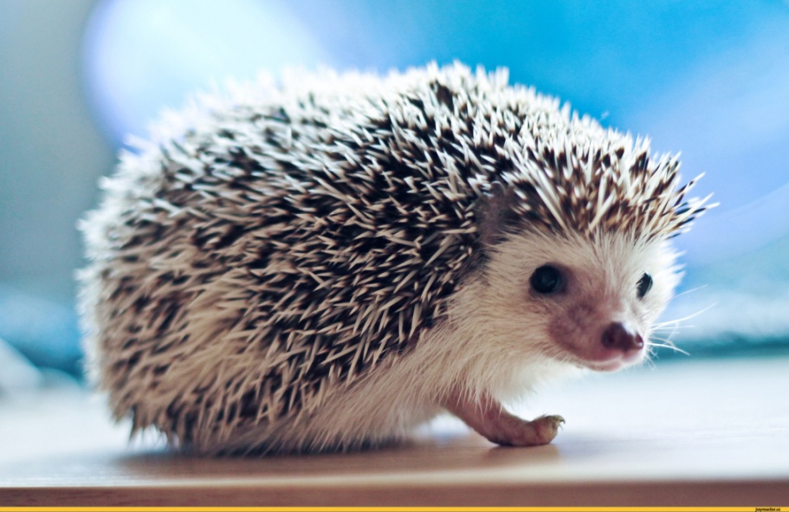
Проговаривай четко:
Жу-жо-жа –я поймал в лесу ежа.
Шу-шо-ши – с ним играют малыши.

Slide 2
Какие буквы лишние?
б
г
ж
д
з
в
к
а
ш
ф
л
т
с
п
ъ

Slide 3
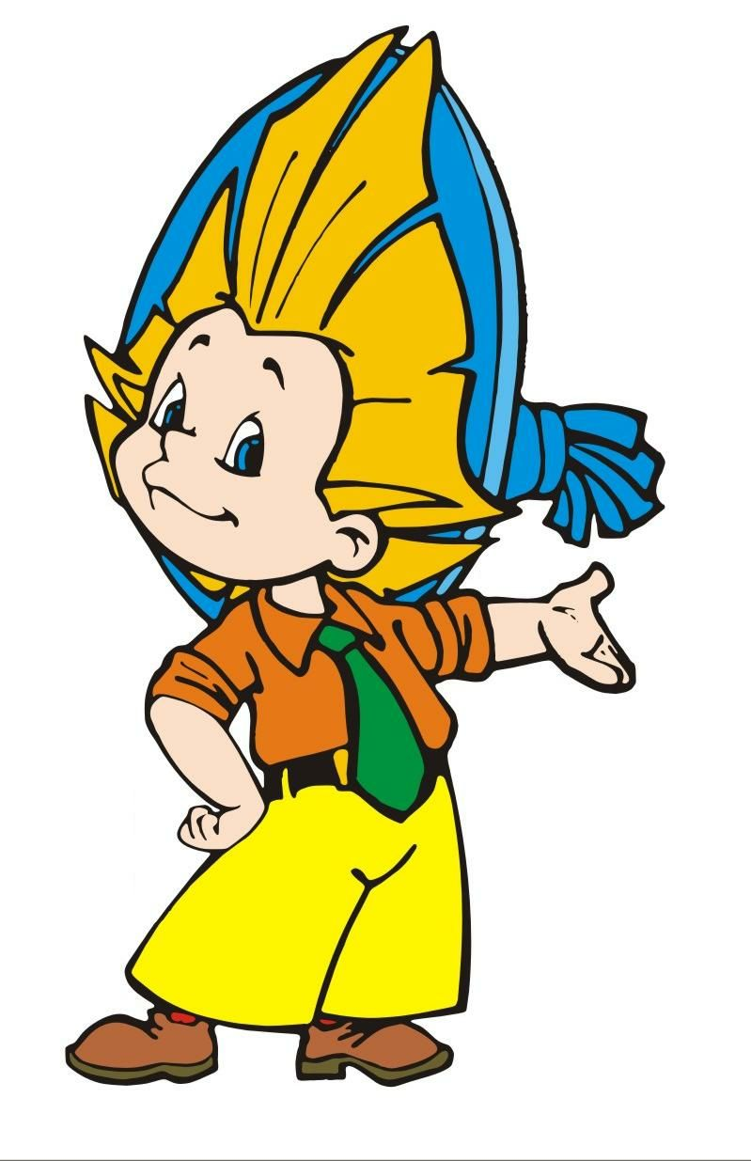
Найди ошибки в словах:
Бирёза, огорот, завот, обет, стокан
Берёза, огород, завод, обед, стакан

Slide 4
Запиши слова со звонкими и глухими согласными в середине слова в столбик, подбери проверочное слово:
КОРО…КА –
ГРЯ...КА –
БЕРЁ...КА –
КНО…КА –
ПИРО…КИ –
КОРОБОЧКА
ГРЯДОЧКА БЕРЁЗА
КНОПОЧКА
ПИРОЖОК

Slide 7
Составь предложения из слов и запиши их:
опали, берёзки, последние, С, листья.
лужах, Вода, в, прикрылась, ледком, тонким.
Пусто, грядках, на, в, огородах.

Slide 8
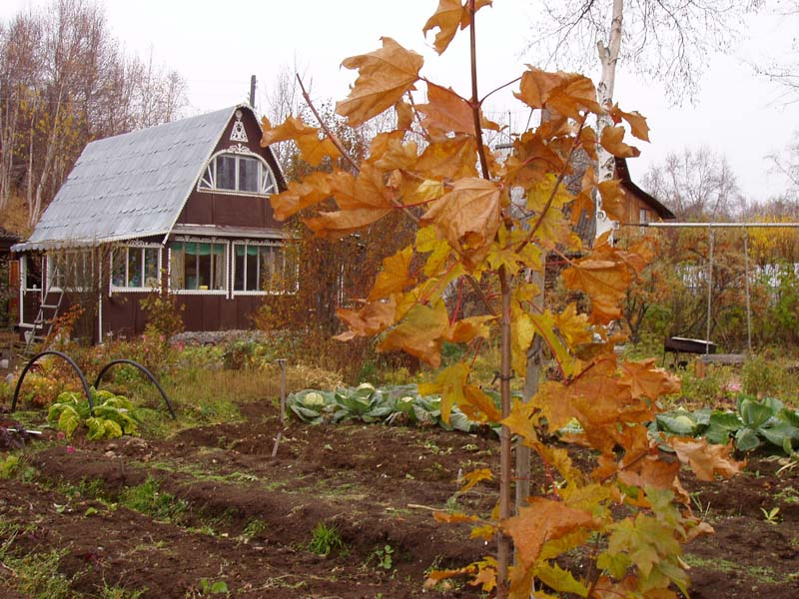
Проверь себя!
С берёзки опали последние листья.
Вода в лужах прикрылась тонким ледком.
Пусто на грядках в огородах.

